Slide 1
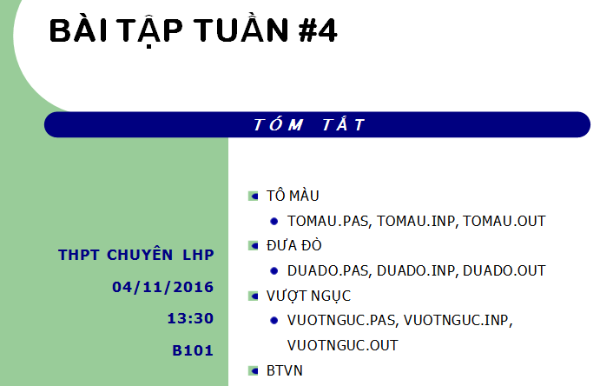

Slide 2
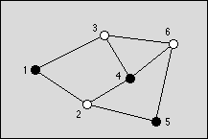
Tô màu
Dùng 2 màu để tô màu đồ thị
2 cạnh kề nhau không cùng tô màu đen
Hỏi có thể tô tối đa bao nhiêu màu đen?

Slide 3
Tô màu
Cần xét tất cả các trường hợp có thể tô màu
Không gian tìm kiếm quá lớn
Một số nhánh cận giúp thu nhỏ không gian tìm kiếm
Không tiếp tục với những cách tô không hợp lệ (2 cạnh kề nhau cùng màu đen)
Không tiếp tục với cách tô chắc chắn không cho kết quả tối ưu hơn
(node chưa tô + node màu đen) ≤ best.black

Slide 4
Đưa đò
Cho trước các vị trí đón và trả khách
Hỏi quãng đường ngắn nhất cần thực hiện?
Cần tìm cách đi sao cho số lần quay về là ít nhất
Có thể không cần quan tâm đến những chặng có vị trí đón ≤ vị trí trả
Với những đoạn còn lại cần tìm tổ hợp của những đoạn giao nhau?

Slide 5
Đưa đò

Slide 6
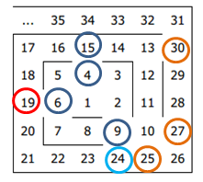
Vượt Ngục
Cho phòng i, cần tìm phòng j<i có liên kết với i
Các phòng góc lần lượt có tọa độ: 2, 3,5,7,10, 13,..

Slide 7
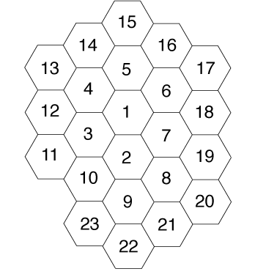
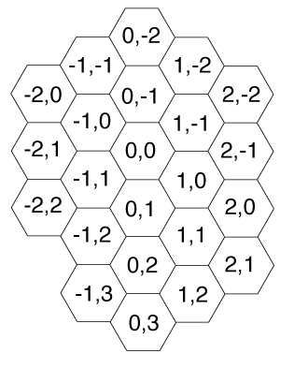
BEE
r = 0 k = 1 while(n > k) { r++ k += r*6 }
x=r; y=0 // k: tọa độ ô cuối trong vòng r
Hiện tại k>n, đi ngược lại đến khi k=n

Slide 8
Thứ tự | Phòng | Chênh lệch
0 | 1
1 | 2 | 1
2 | 3 | 1
3 | 5 | 2
4 | 7 | 2
5 | 10 | 3
6 | 13 | 3
7 | 17 | 4
8 | 21 | 4
9 | 26 | 5
10 | 31 | 5
11 | 37 | 6
12 | 43 | 6
13 | 50 | 7
14 | 57 | 7
15 | 65 | 8
16 | 73 | 8

Slide 9
Vượt Ngục
Cho phòng i, cần tìm phòng j<i có liên kết với i
Các phòng góc lần lượt có tọa độ: 2, 3,5,7,10, 13,..
Goc(n)= (n div 2 +1) * ( n div 2 + n mod 2)+1
LK[R]=R – (Goc(n) – (Goc(n-4)) -1 voi n la phòng góc lớn nhất nhỏ hơn R

Slide 10
Homework
Topics | Homework problems
Divide-Conquor Greedy | 12032 The Monkey | 11057 Exact Sum
 | 410 Station balance | 10341 Solve It
 | 11389 Bus driver prob.

